Slide 1
Для того чтобы зайти на сайт и стать пользователем сис­темы дистанционного обучения для начала работы с системой, Вам необходимо зарегистрироваться и получить учетную запись.
Логин − имя (идентификатор) учетной записи пользо­вателя в компьютерной системе.
Пароль − это секретное слово или набор символов, предна­значенный для подтверждения личности.
Адрес сайта: http://lms.uksivt.ru/

Slide 2
Как только Вы успешно вошли в систему, Вы окажитесь на главной странице. Теперь Ваше имя будет отображено в верхнем правом углу. На этом, этап регистрации и авторизации считается завер­шенным.
Внимание! Чтобы работать в системе дистанционного обу­чения на платформе Moodle, в Вашем браузере должен быть раз­решен прием cookies. Лучше всего для работы с системой дистан­ционного обучения подходит браузеры Google Chrome и Mozilla Firefox.

Slide 3
Интерфейс Moodle
Составляющие интерфейса
После авторизации Вы окажетесь на главной странице. Условно ее можно разделить на 3 главных элемента:
- Навигация - блоки - контент (содержимое страницы)

Slide 4
Блок «НАВИГАЦИЯ»
1. Просмотр профиля – Ваши данные.
2. Сообщения форума − все сообщения во всех форумах, которые Вы когда-либо написали, и все обсуждения, которые Вы когда-либо начали. Сообщения − все написанные Вами сообщения форумов. Обсуждения − все начатые Вами темы в форумах.
3. Блоги, в которых содержатся Ваши личные сообщения другим пользователям системы и Ваши личные файлы. Макси­мальный размер файла, который Вы можете добавить − 128 Мбайт. Для того чтобы отправить сообщение другому пользова­телю, Вы можете воспользоваться поиском, либо выбрав курс, отобразятся все подписанные на курс пользователи, которым воз­можно отправить сообщение.
4. Сообщения – здесь хранится список Ваших собеседников и все беседы.
5. Мои личные файлы – все файлы, которые Вы когда-либо загружали.
6. Мои значки - коллекции наград.
В разделе «Мои курсы» содержится список всех курсов, в которых Вы являетесь авторами, а также курсы, на которые Вы подписаны. Подробнее о нем можно посмотреть в следующей главе.

Slide 5
Блок «КАЛЕНДАРЬ»
В блоке «КАЛЕНДАРЬ» показывается сетка текущего ме­сяца с отмеченными на нем событиями, на которые необходимо обратить внимание.
Существует четыре типа таких событий:
− общие события − события, относящиеся ко всем пользовате­лям системы;
− события курса − события, которые относятся непосредст­венно к курсу, на который записан пользователь: начальные или граничные даты выполнения различных элементов курса (задание, тест) и добавленные вручную преподавателем со­бытия данного курса;
− групповые события − события группы, в которой числится пользователь;
− события пользователя – личные события, которые пользова­тель может добавлять самостоятельно.
Каждый тип события, для удобства, отображается опреде­ленным цветом.
Если у Вас достаточно большое количество событий, что затрудняет обзор нужных, то Вы можете скрывать различные типы событий.
Будьте внимательны! Обращаем внимание на то, что любую панель меню можно свернуть, развернуть или совсем удалить с экрана. В процессе изучения среды можно научиться настраивать вид панелей меню по собственному желанию.

Slide 6
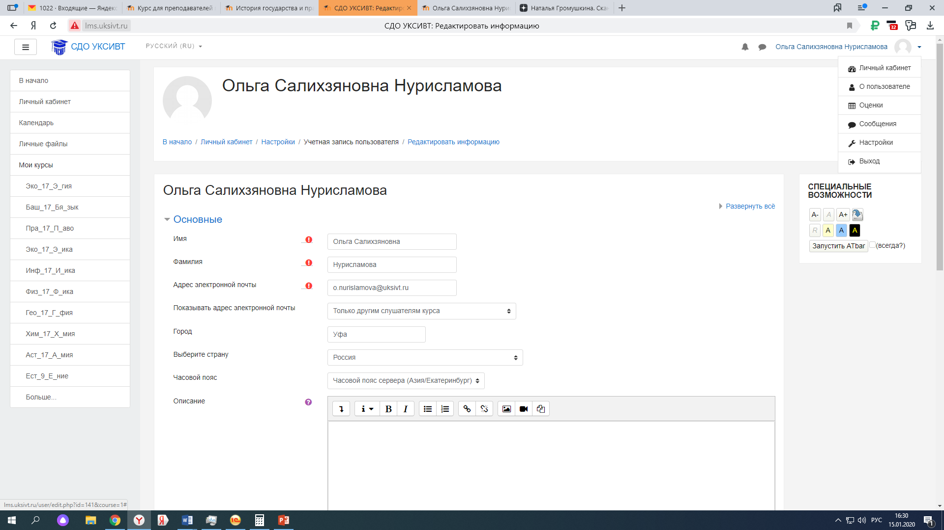
Настройка профиля
Для изменения своего профиля в блоке «НАСТРОЙКИ» выберите «Настройки моего профиля» → «Редактировать инфор­мацию». Появится форма. Обязательные для заполнения поля в этой форме помечены *. Рекомендуется заполнить все поля с пояснением кафедры, должности, контактными данными, фотографией (по усмотрению). Если назначение поля не понятно − оставляем, как оно есть, по умолчанию, но и в том случае, если что-то поменялось, ничего страшного не случится. Нажимаем кнопку «Обновить профиль», чтобы наши изменения вступили в силу.

Slide 7
Настройка курса
При настройке курса укажите название курса, дату начала курса, описание и формат курса. Описанием может быть аннотация, информация об авторе курса или любой другой текст. Файлы описания - это файлы доступные всем пользователям в системе.
Формат рекомендуется выбирать из двух типов.
Первый - «Разделы по неделям», он дает возможность привязать тему или раздел к неделе. Недели отсчитываются от даты начала курса.
Второй - «Разделы по темам». Этот формат позволяет создавать темы без привязки к календарю.
Количество тем - настройка, которую можно изменить в любой момент. При создании курса Вы указываете начальное количество тем.
Настройки «Отображение скрытых разделов» и «Представление курса» касаются внешнего вида курса. Разделы в курсе можно скрывать, скрытые могут быть полностью невидимы или отображаться в сером цвете для студентов.
Представление курса можно настроить двумя способами.
Первый - все содержание курса находится на одной странице.
Второй - на главной странице курса присутствуют только заголовки тем, ссылающиеся на отдельные странички.

Slide 8
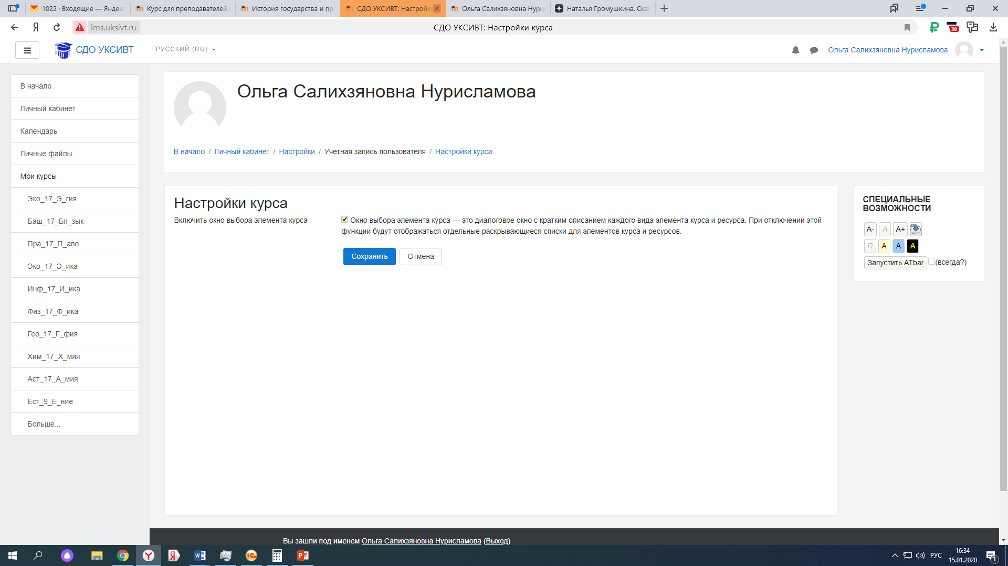

Slide 9
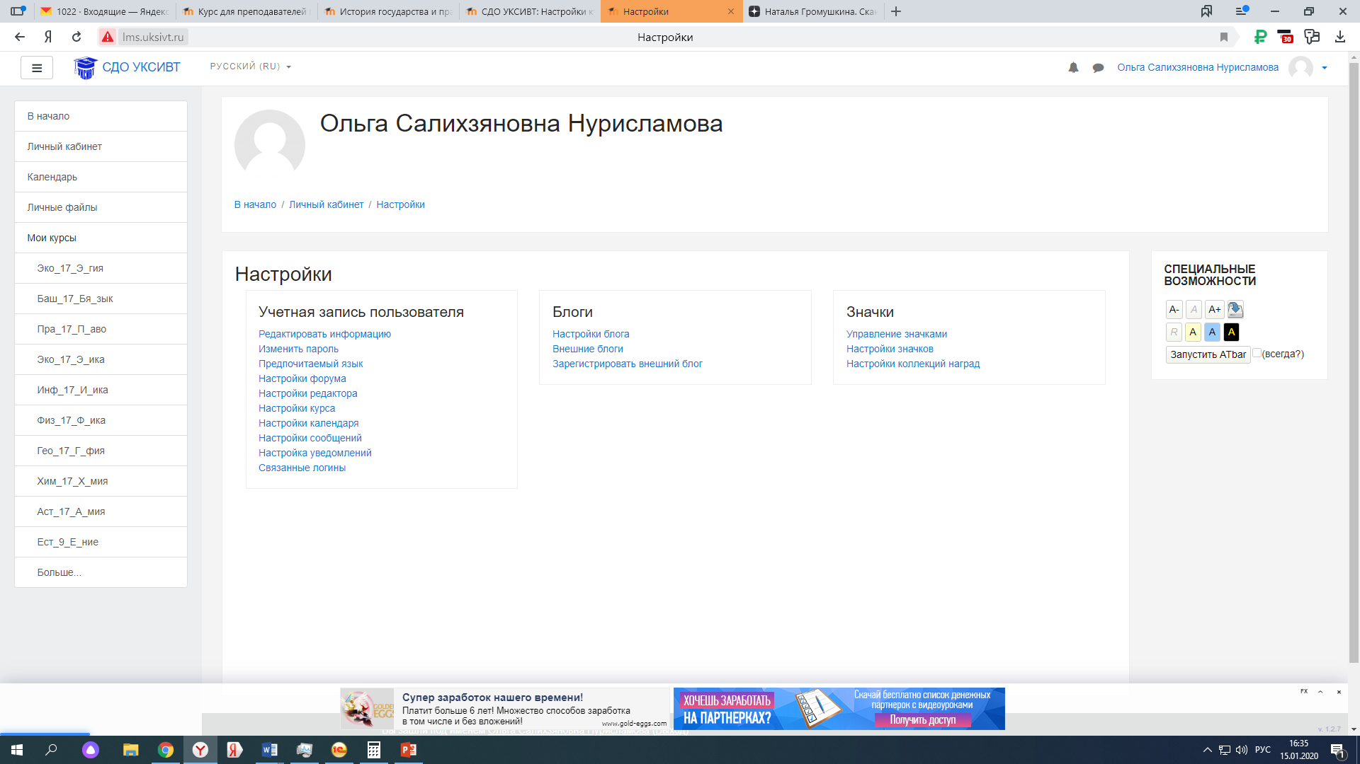
После того, как Вы нажмете «Сохранить» откроется страница курса. Обратите внимание на блок «Настройки».
В нем находятся все необходимые элементы для управления курсом.

Slide 10
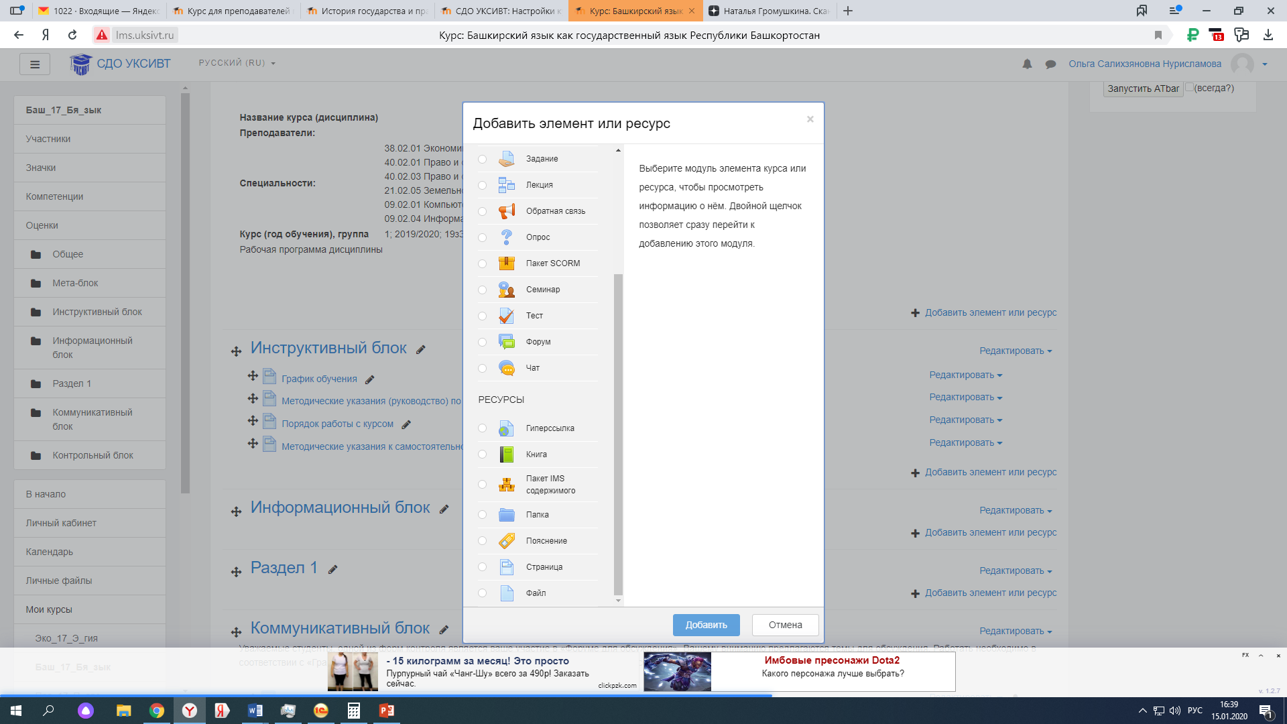
Элементы и ресурсы курса
Курсы в системе Moodle состоят из Ресурсов и Элементов.
Ресурсы – это статические части наполнения курса. Примеры – файл, картинка, текст, страница. Полный список выглядит

Slide 11
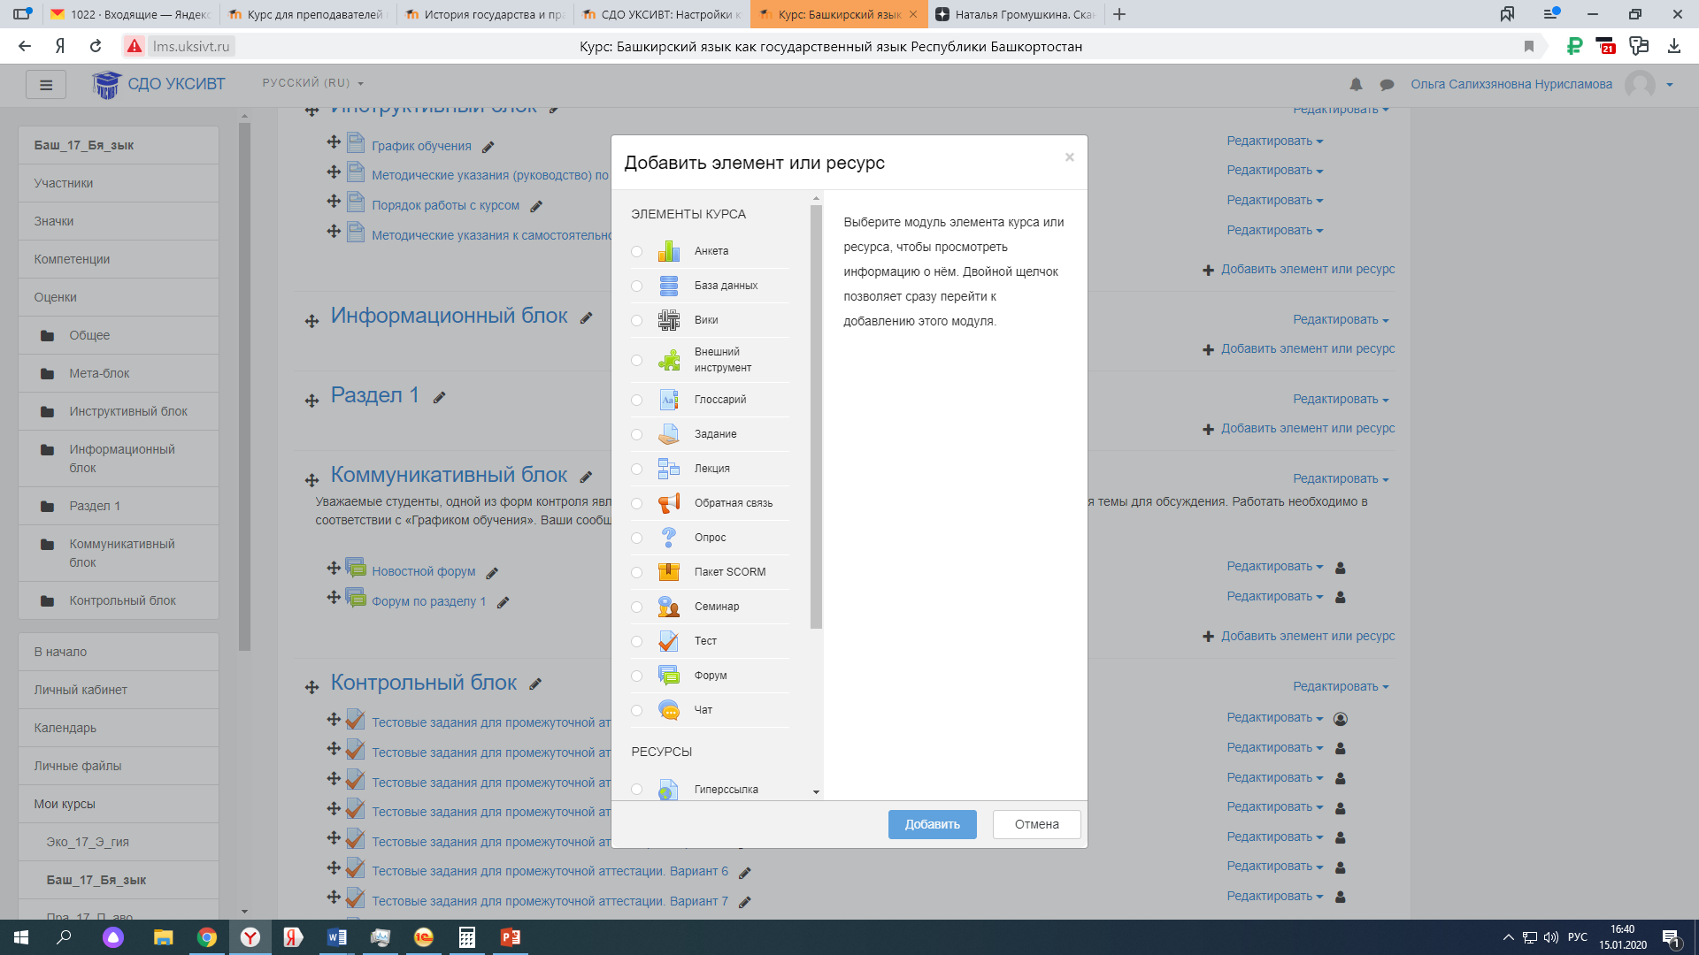
Элементы – это части курса, которые умеют взаимо­действовать со студентами и преподавателями. Примеры − форум, анкета, тест, лекция. Полный список выглядит так:
Преподаватель для начала наполнения курса должен войти в режим редактирования, через блок «НАСТРОЙКИ», либо нажав кнопку «Режим редактирования», которая находится в правой верхней части страницы курса.

Slide 12
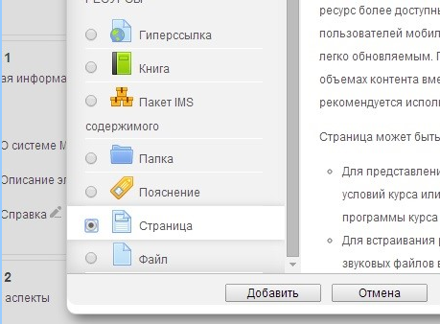
Ресурс курса "Страница"
Добавление текстовой страницы
Методические указания к изучению дисциплины, список литературы, дополнительные материалы можно разместить на тек­стовой странице. Для этого выбираем «Добавить элемент или ресурс» → Стра­ница».
Вписываем название и краткое описание к данному тексту, которое можно отобразить на главной станице. В поле содержание вписываем или вставляем скопированный текст. Далее нажимаем «Сохранить и вернуться к курсу».

Slide 13
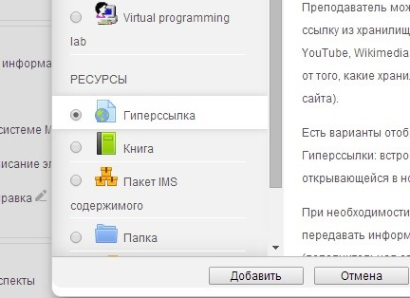
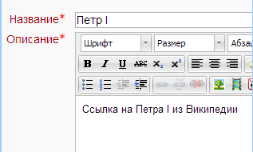
Ресурс курса "Гиперссылка"
Добавление web-страницы
Также для изучения дополнительного материала можно размещать в курсе ссылки на страницы других сайтов. Для этого выбираем «Добавить элемент или ресурс» → «Гиперссылка».
Также вводим название страницы, описание и в поле «Адрес (URL) вставляем ссылку:

Slide 14
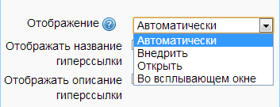
Отображение. Этот параметр (наряду с типом файла и воз­можностью браузера по отображению внедрённых объектов) оп­ределяет, как будет отображаться гиперссылка. Возможные вари­анты:
− Автоматически − наиболее подходящий режим отображения гиперссылки подбирается автоматически
− Внедрить − гиперссылка отображается на странице после па­нели навигации вместе с описанием и блоками
− Принудительное сачивание − пользователю предлагается ска­чать файл
− Открыть − гиперссылка открывается в текущем окне браузера
− Во всплывающем окне − гиперссылка открывается в новом окне браузера без меню и адресной строки
− В фрейме − гиперссылка отображается в фрейме под панелью навигации и описанием
− В новом окне − гиперссылка открывается в новом окне брау­зера с меню и адресной строкой
Выбираем открыть, или открыть как всплывающее окно:

Slide 15
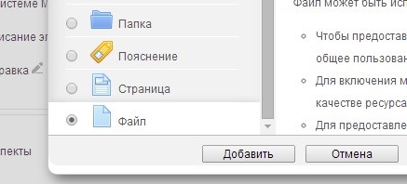
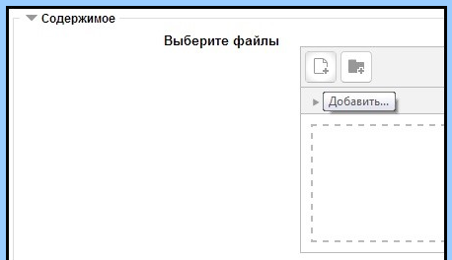
Ресурс курса "Файл"
Загрузка файлов
В системе Moodle лекционный материал без системы оценивания, дополнительную информацию, презентации, аудио- видеоматериалы можно выложить файлами. Для этого выбираем «Добавить элемент или ресурс» → «Файл».
В появившемся окне вводим название и описание к файлу, нажимаем кнопку «Добавить»:

Slide 16
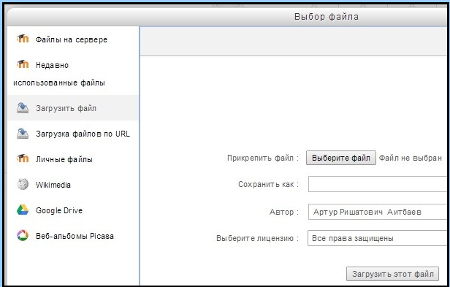
В появившемся окне нажимаем на ссылку «Загрузить файл»:
Далее нажимаем кнопку выбора файла. Выбрать его в обычном интерфейсе Windows и нажать кнопку «Загрузить этот файл». Не забываем перед выходом нажать на кнопку «Сохра­нить».

Slide 17
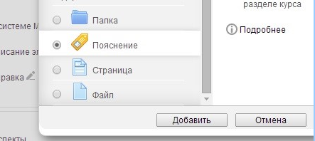
Ресурс курса "Пояснение"
Добавление пояснения
Пояснение позволяет на странице курса добавлять текст и изображения между ссылками на элементы курса.
С помощью такого пояснения можно разъяснить назначение какой-либо темы, раздела или используемого ресурса. Это может быть краткое пояснение к теме с целями и задачами, информация о заданиях или рекомендации к изучению темы. Пояснение отобра­жается на первой странице курса. После описания нажимаем на кнопочку «Сохранить и вернуться к курсу».

Slide 18
Элемент курса "Лекция"
Вставка лекционного материала
Элемент «Лекция» позволяет проводить занятие, ру­ководствуясь выбором и ответами учащихся. Учебный материал нужно разделить на несколько этапов, на каждом из которых, можно проводить контроль усвоения знаний.
Проектируя лекцию, преподаватель должен распределить учебный материал на страницы, каждую из которых нужно (или можно) закончить контрольным вопросом. Преподаватель также определяет структуру, управляющую показом страниц.
Примеры структурной организации лекций:
Линейная последовательность. Лекция состоит из не­скольких страниц. На каждой странице − часть теории и вопрос, определяющий степень усвоения материала. В случае правильного ответа, программа переводит ученика на следующую страницу, если ответ неверный, то либо оставляет на текущей странице, либо отправляет на страницу повторения.
Ветвящаяся структура. Лекция состоит из несколь­ких линейных последовательностей страниц. Переход с одной последовательности на другую осуществляется с помощью специальных страниц, типа «Оглавление».
Таким образом, создание лекции можно условно разделить на следующие этапы:
Определение установочных параметров лекции.
Создание страниц лекции.
Разработка структуры управления
Для начала предлагается использовать простой − линейный вариант.
Создание Лекции начинается с добавления элемента Лекция в курс.

Slide 19
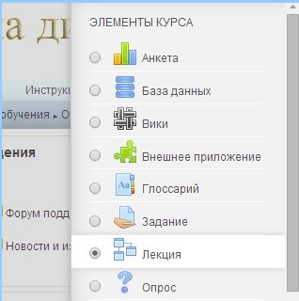
После создания Лекции появится окно, с параметрами настройки Лекции.
Блок «Общее»
Название – наименование лекции, обязательно для заполне­ния.
Блок «Внешний вид»
Слайд-шоу «Да» или «Нет». В случае «Да», Лекция будет показана как коллекция слайдов.
Ширина слайда. Ширина слайда в пикселях.
Высота слайда. Высота слайда в пикселях.
Цвет фона слайд-шоу. Шестизначный коде цвета слайдов.
Показать слева список страниц «Да» или «Нет». В случае «Да», будет показан список страниц.
Только если имеется рейтинг выше чем Селектор от 0% до 100%. Если выбрать ненулевое значение, то список страниц будет показан при повторном прохождении Лекции ученикам, по­казавшим результат, выше установленного здесь значения. Т.е. успешным ученикам позволено выбирать страницы, а неуспешные должны последовательно проходить все страницы лекции в уста­новленном порядке.
Индикатор выполнения «Да» или «Нет». Опция, позволя­ющая показывать индикатор прохождения Лекции на всех ее стра­ницах.

Slide 20
Блок «Доступность»
Лекция защищена паролем. Эта настройка потребует у студента пароль для прохождения лекции.
Пароль. Если преподаватель включил настройку «защита паролем», необходимо ввести пароль в это поле формы. Правее имеется опция «Отобразить», которая позволяет отображать при задании пароль, чтобы не ошибиться в символах. По умолчанию вводимые парольные символы автоматически отображаются символом «*».
Настройки «Доступен с» и «Крайний срок сдачи» ограничивают временной диапазон доступности лекции к просмотру. Для задания этих настроек необходимо снять «галочку» с опций «Отключить», размещенную правее.
Блок «Зависит от»
Затраченное время (в минутах). Ученик должен провести указанное здесь время (как минимум) при работе на предыдущей лекции.
Завершено. Ученик должен завершить предыдущую лек­цию.
Оценка выше чем (%). Ученик должен получить за преды­дущую лекцию оценку (в процентах) выше, чем указано в этом параметре.
Блок «Текущий контроль»
Разрешить студентам изменять ответы «Да» или «Нет». Если «Да», то ученики смогут возвращаться назад по Лекции и изменять свои ответы.
Показать кнопку "Исправить" «Да» или «Нет». После неправильного ответа, появится кнопка "Исправить", которая поз­волить заново ответить на вопрос.
Максимальное количество попыток Селектор от 1 до 10. Здесь устанавливается количество попыток для ответа на один вопрос. Если этот максимум будет превышен, программа автома­тически перенес его на следующую страницу. Поэтому, если по­ставить 1, то, независимо от правильности или неправильности ответа, будет переход на следующую страницу.

Slide 21
Действие после правильного ответа
Возможные варианты:
− Стандартный − согласно последовательности страниц лек­ции. Это нормальная (обычная) установка Лекции. Если ученик дал правильный, то программа переводит его на следующую страницу (если таковая существует).
− Показывать только новые вопросы. Если выбрать эту уста­новку, то ученик будет переведен на страницу, которую он ранее не видел (т.е. он не сможет увидеть страницы с во­просами, на которые он ответил неправильно).
− Показывать вопросы с неправильным ответом. Если вы­брать эту установку, то ученик будет переведен на стра­ницу, которую ранее не видел или на страницу с его непра­вильным ответом.
Количество показанных страниц/карточек. Здесь уста­навливается количество страниц, которые будут показаны уче­нику. Лекция будет закончена после просмотра этого числа стра­ниц. Если оставить число 0, то будут показаны все страницы Лек­ции. Только для Лекций типа «флэш-карта».
Блок «Оценки»
Тренировочная лекция «Да» или «Нет». Тренировочная лекция не отражается в журнале оценок.
Баллы за каждый вариант ответа «Да» или «Нет». Оценка за каждый ответ на вопрос. По умолчанию 1 за правиль­ный ответ и 0 за неправильный.
Максимальная оценка (от 0 до 100). Максимальная оценка, которую ученик может получить за работу на этой Лек­ции.
Разрешены переэкзаменовки «Да» или «Нет». Если вы­брать «Да», то ученик может заново проходить Лекцию. Если Лекция имеет характер экзамена, то поставьте «Нет».
Обработка результатов попыток Селектор: «средняя оценка», «максимальная оценка». Если переэкзаменовки разре­шены, то итоговая оценка рассчитывается как средняя или как максимальная.
Показать текущий балл «Да» или «Нет». Если выбрать «Да», то на каждой странице Лекции ученик текущую оценку, в виде количество набранных баллов/сумма максимальных баллов.

Slide 22
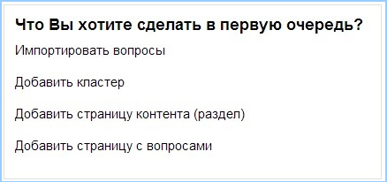
После заполнения параметров лекции следует нажать одну из кнопок внизу, чтобы перейти уже непосредственно к редакти­рованию материалов лекции:
Нажимаем «Сохранить и показать». Далее загрузится страница, с вопросом «Что вы хотите сделать в первую очередь?».
Возможны 4 варианта дальнейших действий:
− Импортировать вопросы. Импорт производится из текстового файла, содержащего вопросы. Файл должен иметь опреде­ленный формат данных.
− Добавить Кластер. Кластер-рубрикатор − это управляющая страница Лекции, которая содержит ссылки на другие стра­ницы Лекции (оглавление).
− Добавить страницу контента. Это стандартная страница Лек­ции. Она может содержать учебную информацию и меню пе­рехода на другие страницы.
− Добавить страницу с вопросами. Это стандартная страница Лекции. Она может содержать учебную информацию, во­просы, комментарий учителя и меню перехода на другие страницы.

Slide 23
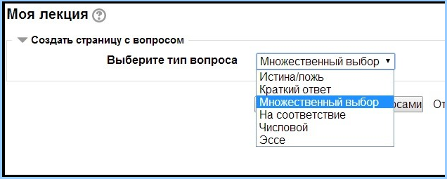
Создание страницы с вопросами.
В период работы с Лекцией, лучше начать с добавления страницы с вопросом. Это основной информационный элемент Лекции. Такая страница обычно содержит отдельную порцию учебной информации и вопрос, на который должен ответить студент. Вопрос, с одной стороны, проверяет, усвоил ли студент представленную информацию, с другой стороны, служит элементом управления, так как, в зависимости от правильности ответа, студенту будут показаны различные страницы Лекции. Стандартная, наиболее простая схема управления звучит так: «Ответил правильно – перешел на следующую страницу Лекции, ответил неправильно – остался на той же странице, дается следующая попытка для ответа».
Нажмите на ссылку «Добавить страницу с вопросами».

Slide 24
На странице имеется 6 типов вопросов:
− Истина/ложь
− Краткий ответ
− Множественный выбор
− На соответствие
− Числовой
− Эссе.
Как видно, страницы Лекции похожи на вопросы тестов с соответствующими типами. Текущей является вкладка «В закрытой форме (множественный выбор)».
Блоки параметров Ответ – Комментарий – Переход - Баллы (количество таких блоков определяется в установочных параметрах лекции – «Максимальное количество отве­тов/переходов в карточке»):
− Ответ 1. Здесь записывается возможный вариант ответа. Не стоит беспокоиться о порядке ответов. При каждом появле­нии страницы варианты ответов перемешиваются.
− Комментарий к ответу 1. Комментарий преподавателя, в случае, если студент выбрал этот вариант.
− Переход 1. Выбор страницы Лекции, которая будет загру­жена, если студент отметит именно этот вариант ответа. Се­лектор, предлагающий следующие направления: Текущая страница (такой выбор делается обычно в случае неправиль­ного ответа, чтобы дать еще одну попытку). Следующая страница (это обычный выбор в случае, если студент ответил правильно). Предыдущая страница (То же для неправильного ответа, т.е. нужно повторить предыдущий материал). Конец лекции (завершить лекцию).
Далее расположен список всех существующих уже страниц лекции. Переведите студента туда, куда посчитаете нужным.
− Баллы за ответ 1. Оценка за этот вариант ответа.
Нажмите кнопку «Добавить страницу с вопросами».

Slide 25
− Страница с вопросом «Истина/ложь» имеет параметры:
Практически то же самое, что и вопрос с множественным выбором, только здесь всего 2 альтернативы.
Страница с вопросом «Краткий ответ» имеет параметры:
Отвечая на этот вопрос, ученик записывает слово или ко­роткую фразу. Ответ признается правильным, если он точно сов­падет с одним из вариантов, предложенных преподавателем.
Страница с вопросом «Числовой» имеет параметры:
Аналогично вопросу с коротким ответом, только в качестве ответа предлагаются числа.
Страница с вопросом «На соответствие» имеет параметры:
Отвечая на вопрос такого типа, студент должен установить соответствие между несколькими парами слов, предложений.
Страница с вопросом «Эссе» имеет параметры:
Отвечая на вопрос – эссе, студент записывает произвольный текст. Естественно, программа не может автоматически оценить правильность ответа. Поэтому здесь задается только одно направ­ление перехода.
После создания первой страницы в Лекции, форма для ре­дактирования приобретет вид:

Slide 26
На рисунке представлен пример Лекции с четырьмя вклад­ками управления:
Просмотр. Предварительный просмотр Лекции.
Редактировать. Позволяет добавлять новые страницы, изме­нять содержание, управлять последовательностью страниц.
Отчеты. Отчет по работе учащихся с Лекцией.
Оценить эссе. Страницы с вопросом типа «Эссе» препода­ватель должен оценивать «вручную».
В таблице показан перечень страниц Лекции, по каждой из которых имеется информация о заголовке, типе, переходах и стол­бец «Действия». В столбце «Действия» есть 4 иконки стандартного назначения: перенос, редактирование, предваритель­ный просмотр, удаление и селектор «Добавить страницу».

Slide 27
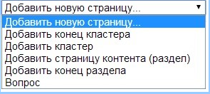
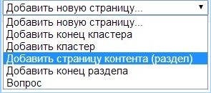
Селектор «Добавить страницу» в рас­крытом виде выглядит так:
Стандартная страница Лекции имеет тип «Вопрос», нижняя строчка селектора. Остальные типы страниц служат для создания структуры Лекции и организации переходов. Пусть, Лекция состоит из нескольких, относительно незави­симых частей. Каждая часть – это логическая последовательность страниц Лекции. Завершив изучение одной части (ветви Лекции), студент переходит к другой. Таким образом, требуется разделить все страницы Лекции на отдельные части (разделы). Это делается с помощью страницы типа «Конец раздела». Для организации пе­реходов между разделами предусмотрена страница «Контента (раздел)».
Создание страницы контента (раздел)
Страница контента (раздел) — страница лекции, содержа­щая ссылки на другие страницы лекции. Она служит для навигации по лекции. Разделы дают возможность учащимся выбирать направление Лекции (порядок просмотра страниц). Выберите «Добавить страницу контента (раздел)».

Slide 28
Замечание! Прежде чем настраивать переходы между страницами лекции, продумайте, сколько у Вас должно быть страниц, предварительно создав их с необходимыми параметрами.
Объем одной страницы не должен превышать двух страниц печатного текста формата А4 11 шрифта. Если текста будет больше, программа не даст сохранить изменения.
Сохраняем страницу и входим в режим.
Переход на другие страницы осуществляется нажатием на соответствующие кнопки внизу карточки.
В режиме редактирования можно изменять настройки или текст лекций.
Внесение изменений в текст лекции.
Можно редактировать страницы созданной лекции. Для этого:
− Открыть лекцию
− Войти в режим редактирования (вкладка «Редактировать»)
− Нажать кнопку редактирования, расположенную в заго­ловке нужной страницы.
С помощью соответствующей кнопки можно перемещать выше и ниже указанную страницу, а кнопка «x» удалит выбран­ную страницу.

Slide 29
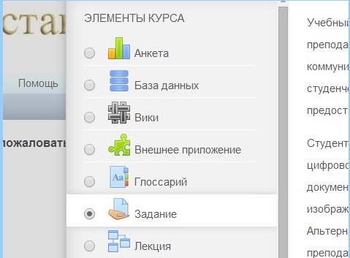
Элемент курса "Задание"
Размещение заданий
Задание – инструмент Moodle, с помощью которого препо­даватель ставит задачу, перед студентами. Выполнив задание, сту­денты либо пишут текст ответа, либо загружают файл. Отметим, все действия участников выполняются на сайте, без использования какого-либо другого программного обеспечения, например, e-mail. Если открыть селектор «Добавить элемент курса», то можно увидеть, что для задания выделено несколько пунктов:
Таким образом, устанавливая задание, преподаватель, прежде всего, должен решить – в каком виде будут представлять результаты своей работы. Имеются следующие варианты:
Ответ – в виде текста. Учащиеся в специальную форму на сайте вводят текст. Как обычно, имеется панель редактирования и, значит, можно форматировать текст, вставить картинки, ссылки.
Ответ – в виде файла. Учащиеся, в качестве ответа, загружают файл, только один.
Ответ – в виде нескольких файлов. Ответ состоит из нескольких файлов, которые учащиеся закачивают на курс.
Ответ – вне сайта. Выполняя это задание, учащиеся ничего не отправляют на сайт, ни текста, ни файла. Значит, преподаватель может получить решения каким-либо другим образом: при личной встрече, с помощью e-mail и т.д.

Slide 30
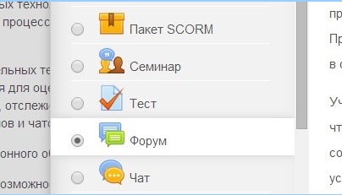
Элемент "Форум"
Добавление форума «Добавить элемент курса» → «Форум».
Введите название форума.
Тип форума
Существует 5 типов форумов:
− Одна тема − одиночная обсуждаемая тема, ответить на кото­рую может каждый.
− Каждый открывает одну тему − каждый студент может от­крыть только одну новую тему обсуждения, ответить на ко­торую может каждый.
− Форум вопросов и ответов − студенты должны сначала дать свой ответ перед просмотром ответов других студентов.
− Стандартный в формате блога − открытый форум, где каждый может открыть новую тему в любое время, и в котором темы обсуждения отображаются на одной странице со ссылкой "Обсудить эту тему".
− Стандартный общий форум − открытый форум, где каждый может открыть новую тему в любое время.
− Введите вступление для форума.
Отображать описание / вступление на странице курса
При включении этого параметра указанное выше описание / вступление будет отображаться на странице курса под ссылкой на этот ресурс / элемент курса.

Slide 31
Режим подписки
Если участник подписан на форум, то он по электронной почте получает копии сообщений форума.
Есть 4 варианта режима подписки:
− Добровольная подписка − участники могут выбирать, будут ли они подписаны или нет.
− Принудительная подписка − все подписаны и не могут отка­заться.
− Автоматическая подписка − все подписаны изначально, но мо­гут отказаться в любое время.
− Подписка запрещена − подписки не разрешены.
Отслеживать прочитанные/непрочитанные сообщения
При включенном параметре участники могут отслеживать прочитанные и непрочитанные сообщения в форуме и в темах.
Есть три варианта:
− Не обязательно − участники могут сами выбрать − вклю­чить отслеживание или нет.
− Да − отслеживание всегда включено.
− Нет − отслеживание всегда выключено.
Максимальный размер вложений
Этот параметр определяет максимальный размер файла, ко­торый можно прикрепить к сообщению форума.
Максимальное количество прикрепляемых файлов
Эта опция устанавливает максимальное количество файлов, которое можно прикрепить к сообщению форума.

Slide 32
Временной период для блокирования
Можно запретить студентам размещать более заданного ко­личества сообщений в форуме за заданный период времени. Поль­зователи, которым дано право "mod/forum:postwithoutthrottling", не ограничены в количестве сообщений.
Количество сообщений для блокирования
Этот параметр определяет максимальное количество сооб­щений, которые пользователь может опубликовать за заданный период времени. Пользователи, которым дано право "mod/forum:postwithoutthrottling", не ограничены в количестве со­общений.
Количество сообщений для предупреждения
Студенты могут быть предупреждены о приближении к максимальному количеству сообщений, допустимому в заданный период. Этот параметр определяет, при каком количестве сообще­ний они будут предупреждены. Пользователи с правом "mod/forum:postwithoutthrottling" не ограничены в количестве со­общений.
Категория оценки
Этот параметр определяет категорию в журнале оценок, в которой размещаются оценки этого активного элемента.
Роли, которым дано право выставлять оценки
Для выставления оценок пользователям нужно иметь право "moodle/rating:rate" и необходимые права в рамках конкретного модуля. Пользователи, которым назначены следующие роли, должны быть в состоянии оценивать элементы. Список ролей мо­жет быть изменён с помощью ссылки "Пользователи" − "Права" разрешений в блоке "Администрирование".

Slide 33
Метод расчёта итога
Этот параметр определяет, каким образом получается оценка, выставляемая в журнал оценок в курсе.
− Средняя оценка − Среднее значение всех оценок.
− Число оценок − Оценкой за элемент курса становится общее число оцененных элементов. Учтите, что итоговое значение не может превысить максимальную оценку за этот элемент курса.
− Максимальная оценка - Оценкой становится максимальная из выставленных оценок.
− Минимальная оценка − Оценкой становится минимальная из выставленных оценок.
− Сумма оценок − Все оценки складываются. Учтите, что итого­вое значение не может превысить максимальную оценку за этот элемент курса.
Если выбран вариант "Не оценивается", элемент курса не будет отображаться в журнале оценок.
Групповой режим
Этот параметр имеет 3 варианта:
− Нет групп − все участники являются членами одного боль­шого сообщества.
− Изолированные группы − участники каждой группы работают только в пределах своей группы, другие группы им не видны.
− Видимые группы − участники каждой группы работают только в пределах своей группы, но могут видеть другие группы.
Групповой режим, определённый на уровне курса, является режимом по умолчанию для всех элементов, создаваемых в курсе. Для каждого элемента, поддерживающего групповой режим, можно можно указать его собственный групповой режим. Если в курсе установлен принудительный групповой режим, то установки группового режима для любого элемента курса игнорируются.
Идентификатор
Установка идентификационного номера обеспечивает спо­соб идентифицировать элемент курса при вычислении оценки. Если элемент не участвует в вычислении оценки, тогда поле иден­тификационный номер можно оставить пустым. Идентификацион­ный номер можно также установить в журнале оценок, но изменён он может быть только на странице редактирования элемента.

